Slide 1

Обзор модели Зигмунда о распылении аморфного твёрдого тела под действием ионно-пучковой бомбардировки
Институт физики микроструктур РАН
Докладчик:
Чернышев Алексей Константинович Аспирант 2 курса (ИФМ РАН)
Научный руководитель:
Пестов Алексей Евгеньевич Заведующий лабораторией 8133
ИФМ РАН - 2023 год

Slide 2
План доклада
История
Различные применения ионного распыления
Характеристики ионного распыления
Предложенный Зигмундом подход
Сравнение модели с реальность.

Slide 3
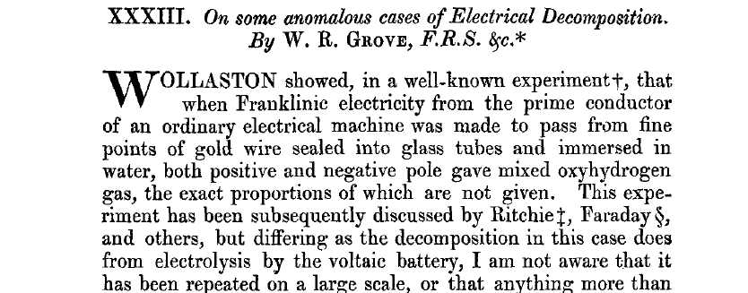
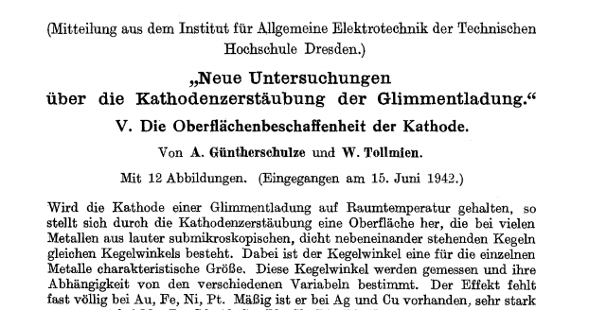
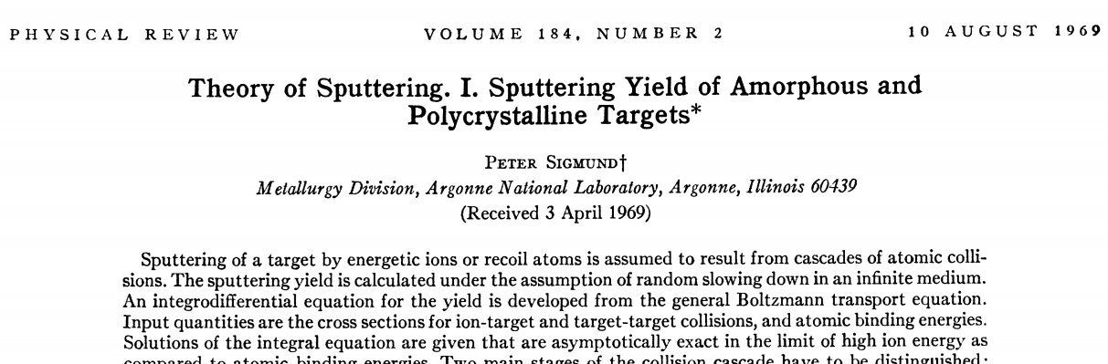
Сэр Уильям Роберт Гроув
(1852)
Первое упоминание «распыления»
Гюнтершульце и Толльмин впервые обратили внимание на изменение рельефа поверхности в результате ионной бомбардировки. (1942)
Питер Зигмунд
1969
вышла работа, которая стала основой для современного представления физического распыления

Slide 4
Профилирование по глубине для анализа тонких пленок
Очистка поверхности в условиях вакуума
Нанесение тонких пленок
Различные применения
ионного распыления
Формирование нано/микроструктур
Травление ионным пучком
Сглаживание поверхности и придание ей рисунка

Slide 5
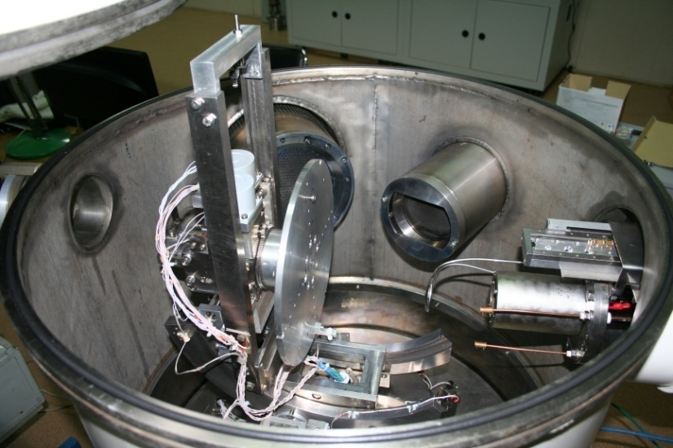
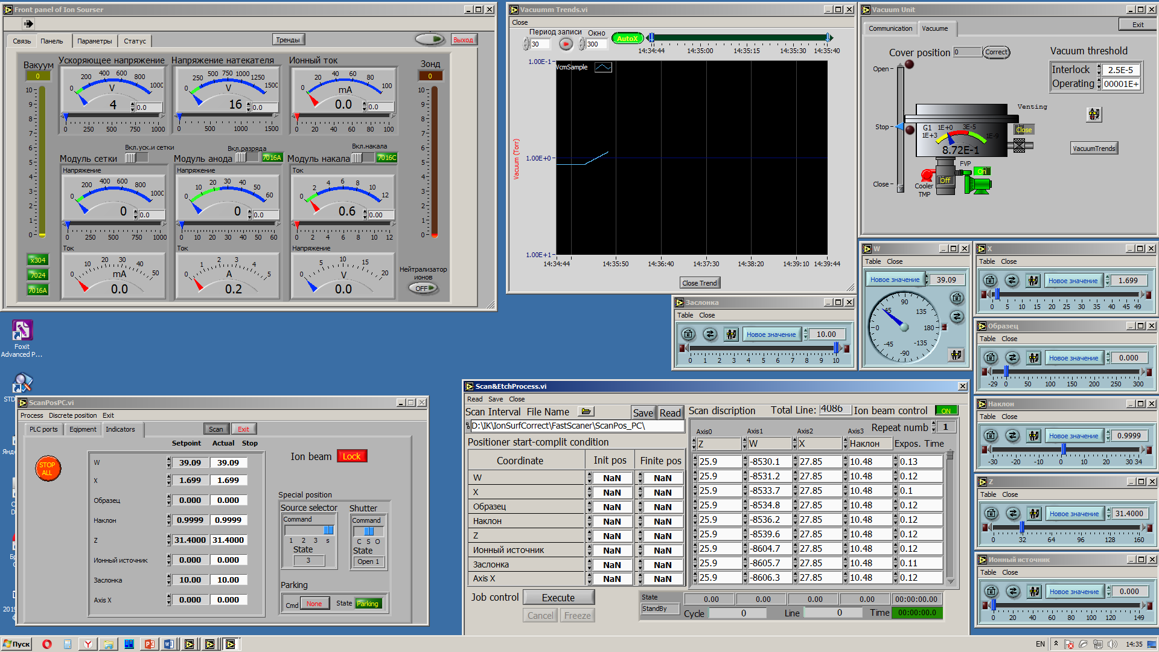

Slide 6
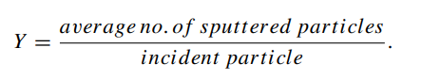
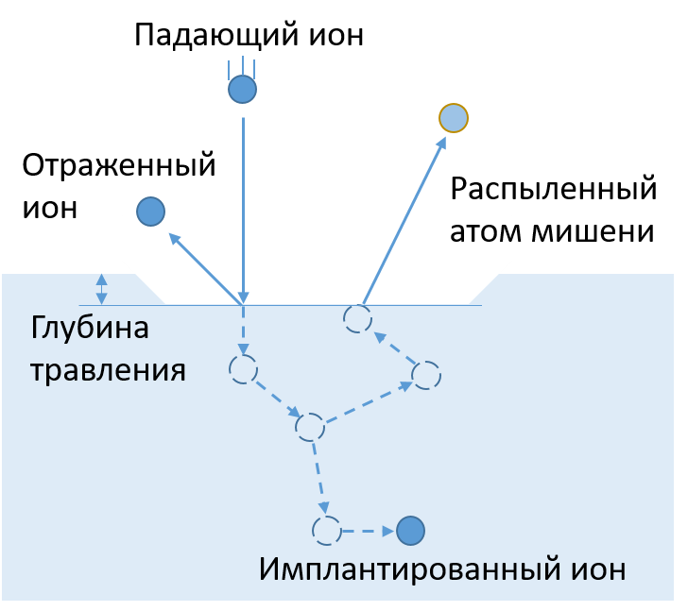
Инертные газы позволяют проводить ионное травление,
и не появляется плёнка на поверхности

Slide 7



Скорость процесса ионного распыления
[aт/м²с] – поток атомов вещества
[кг/м²с] – поток массы вещества
[м/с] – толщина слоя вещества

Slide 8
Взаимодействие ионов с материалом
Параметры, определяющие характер взаимодействия:
Энергия бомбардирующего иона
Масса и размер иона и атомов материала
Атомный номер материала
Состояние поверхности материала
Структура материала

Slide 9
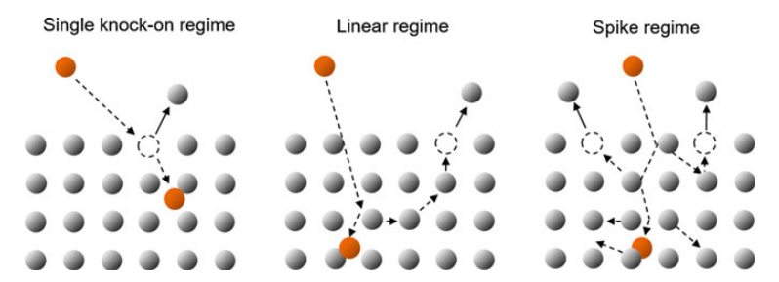
Классификация механизмов распыления
Режим прямого
выбивание
Режим
линейных каскадов
Режим тепловых пиков

Slide 10
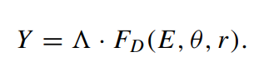
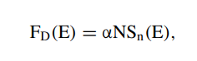
Предложенный Зигмундом подход
Коэффициент распыления представляется как произведение двух факторов
Энергия первичного иона, поглощённая в приповерхностном слое
Константа, зависящая от свойств материала
N - концентрация атомов мишени, Sn - сечение ядерного торможения,
a = a(М1/М2)

Slide 11
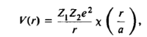
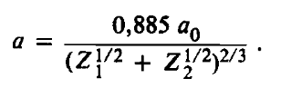
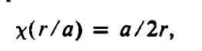

Экранированный Кулоновский потенциал
- радиус экранирования Томаса Ферми
- функция экранирования
- потенциал с учётом экранировки

Slide 12
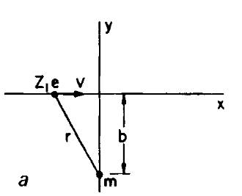
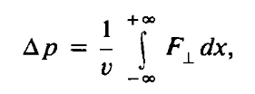
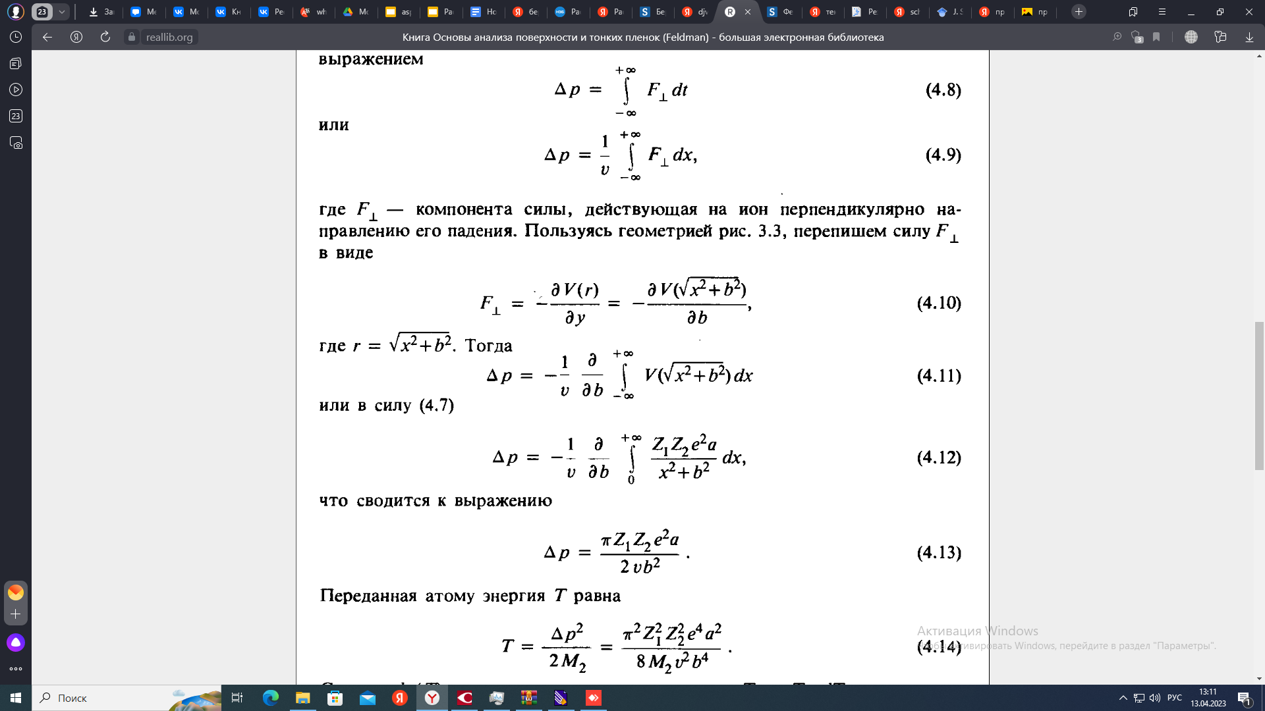
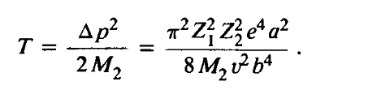
Схема пролёта иона на расстоянии b от атома мишени

Slide 13
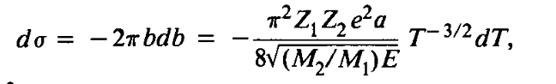
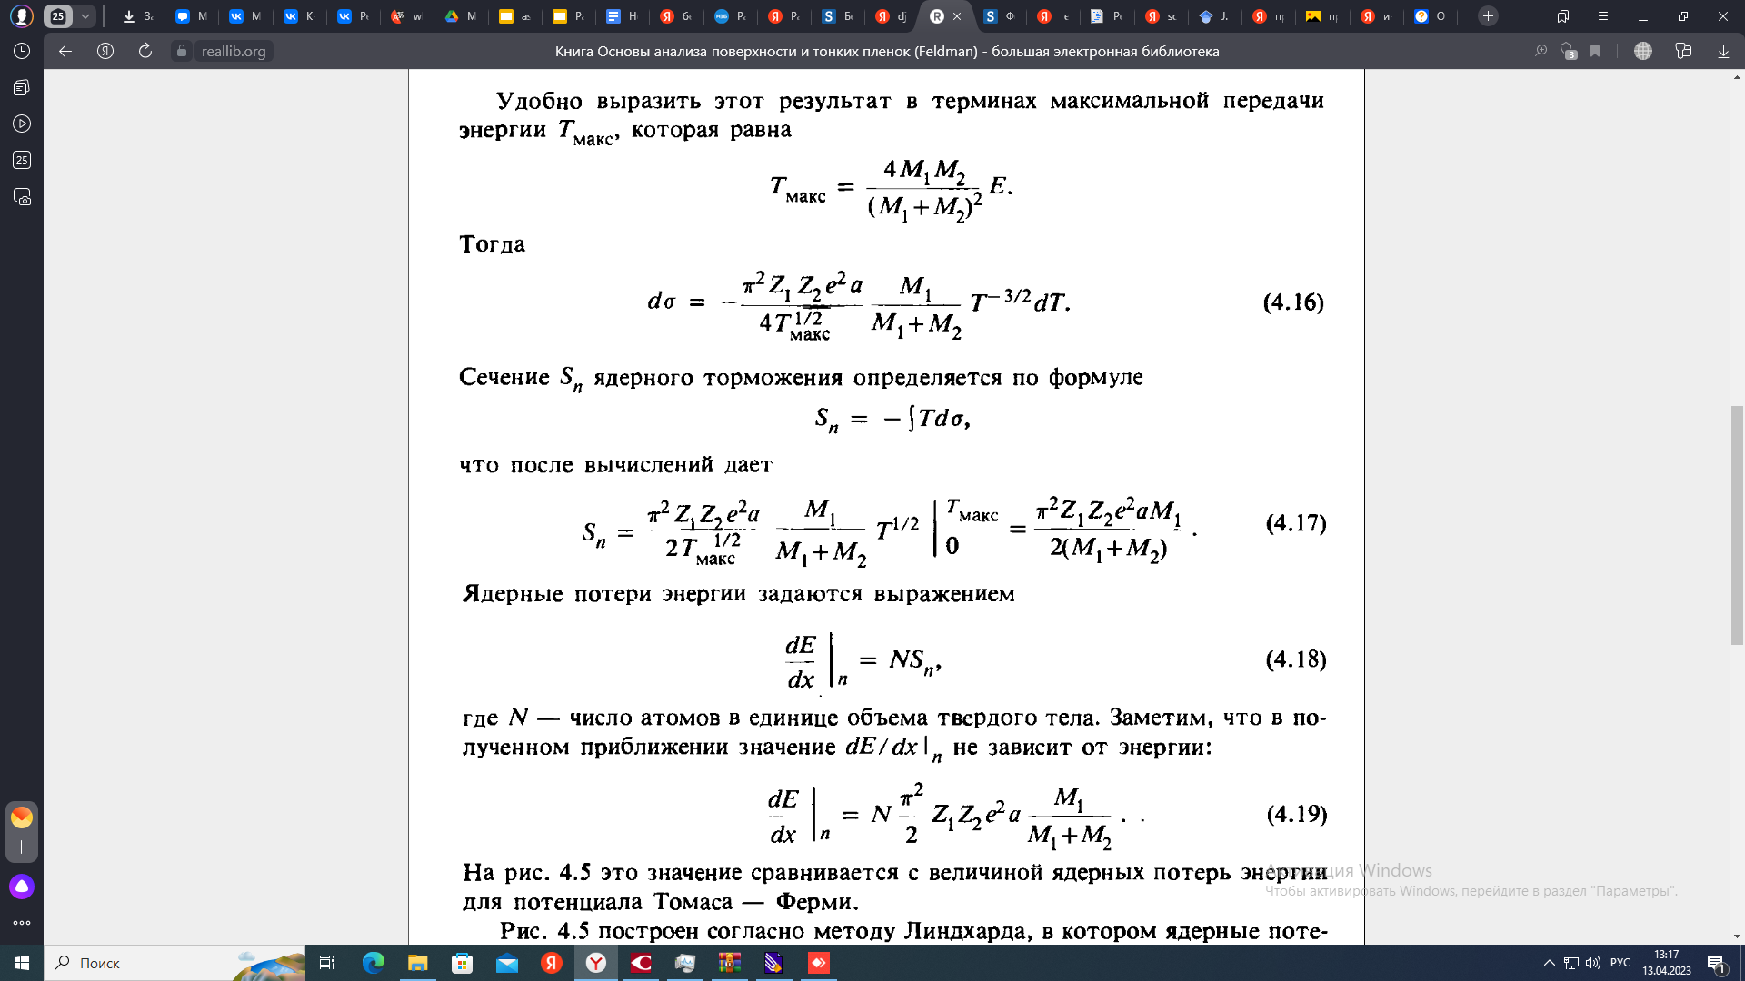

Slide 14
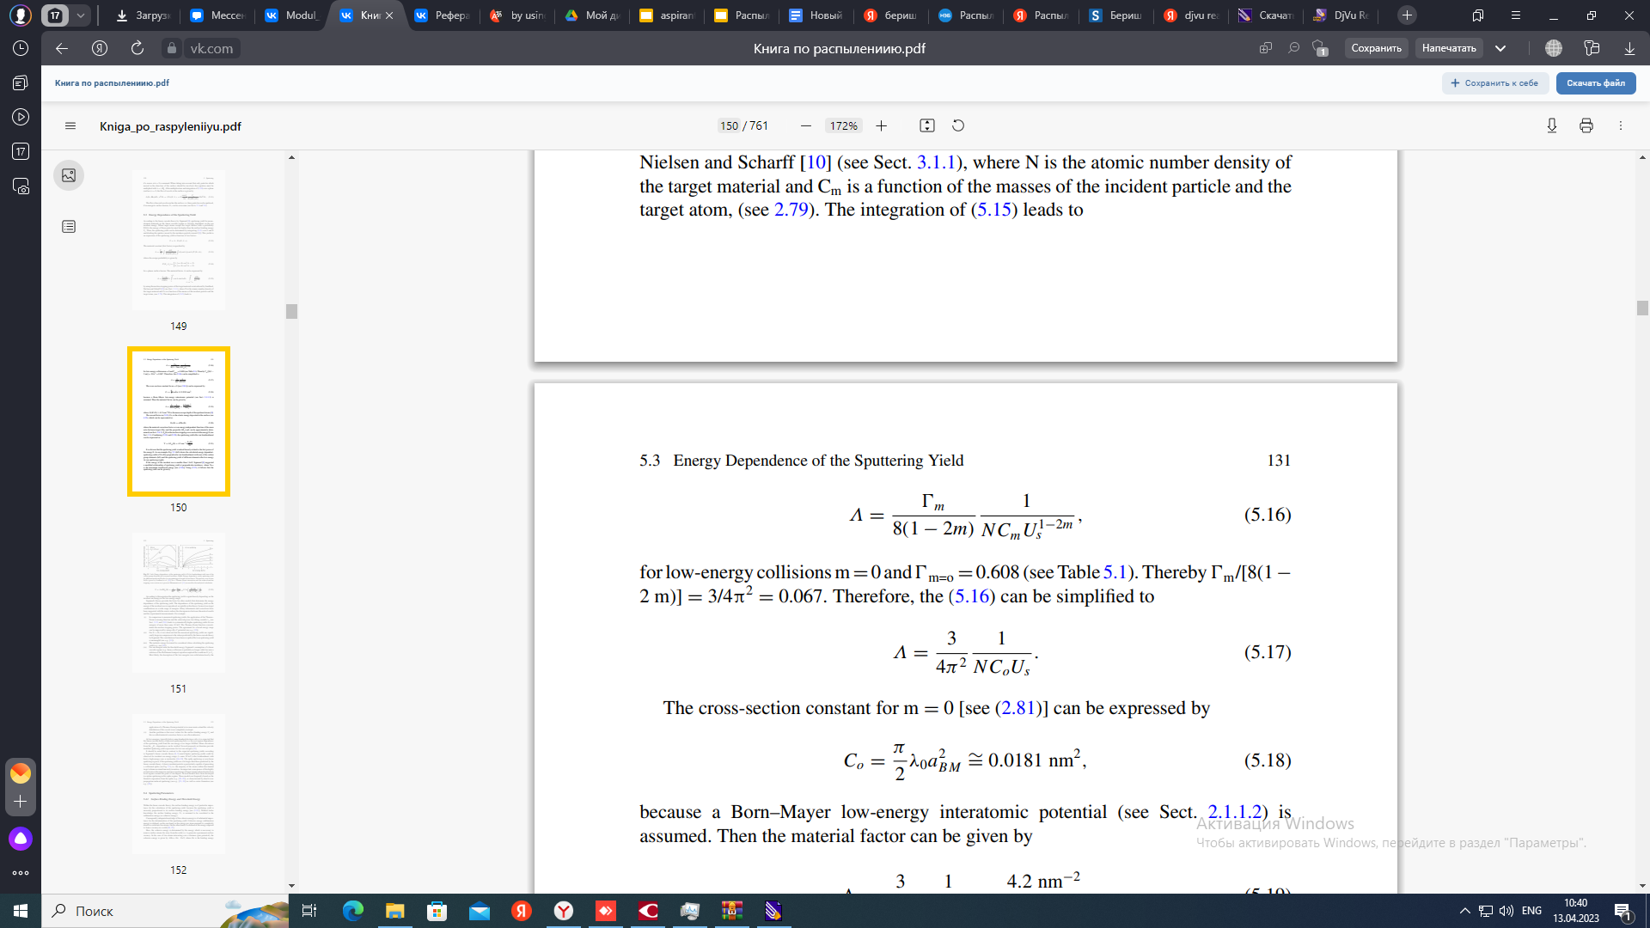
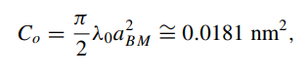
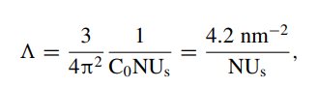
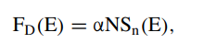
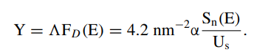
Параметр выражаетсятся через пороговую энергию Us
для низкоэнергетических столкновений m=0 и Гm =0,608.

Slide 15
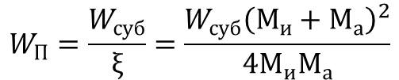



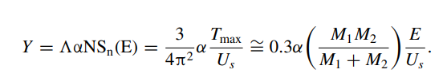
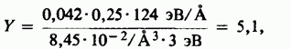
Теория Зигмунда (небольшие энергии иона)
- Пороговая энергия распыления;
-Коэффициент передачи энергии от иона к атому;
- Энергия сублимации вещества;
- Массы налетающего иона и атома распыляемого материала;
Для области энергий менее 1 кэВ (преобладают упругие столкновения):
При падении Ar на Cu экспериментальное значение Y ≈ 6

Slide 16

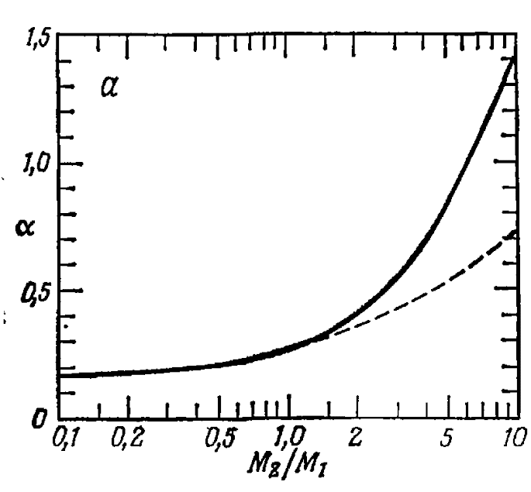
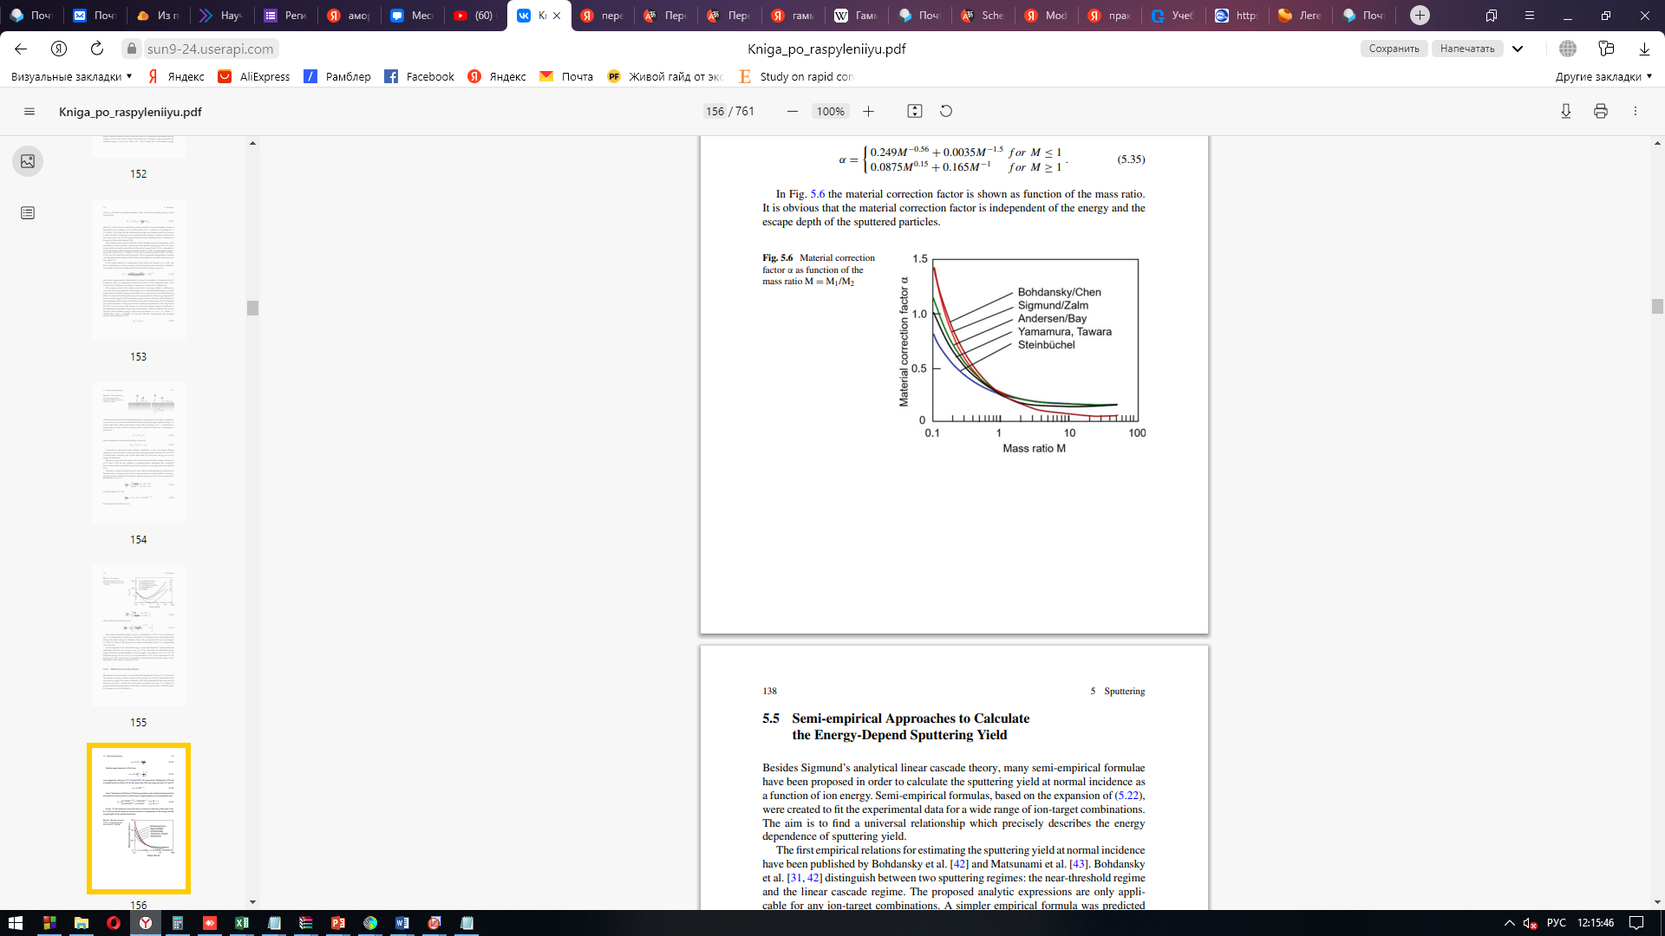
Эмпирическая функция от соотношения масс

Slide 17
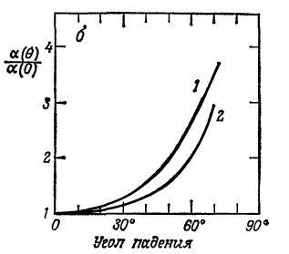
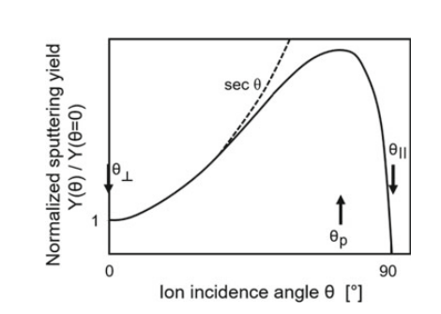
зависимость от угла падения

Slide 18

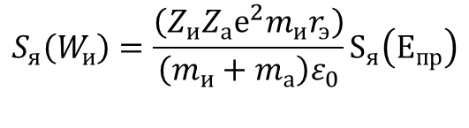




Теория Зигмунда (высокие энергии иона)
Для областей больших энергий и средних масс ионов (преобладают ядерные столкновения):
- сечение ядерного торможения ионов
- приведённая энергия ионов
- Атомные номера атома распыляемого материала и иона газа
- Массы иона и распыляемого атома
- Приведённое сечение ядерного торможения

Slide 19
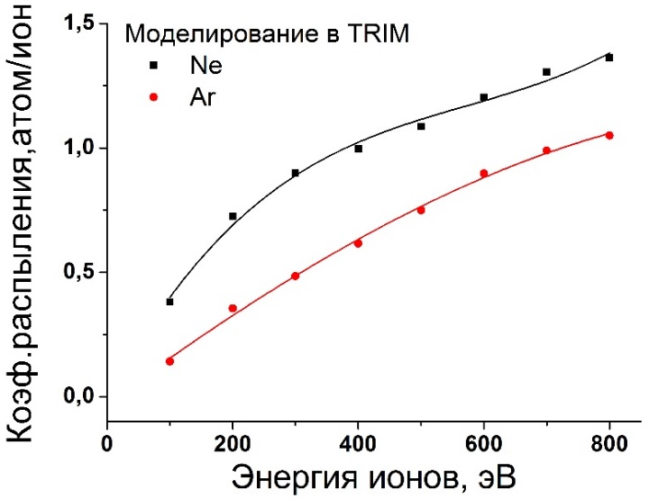
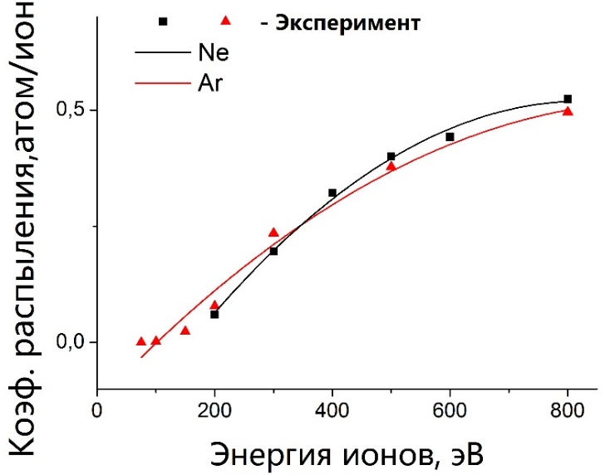
Изучение SiO₂
Зависимости коэффициента распыления SiO₂от энергии, нейтрализованными ионами ArиNe. Слева-результат моделирования; справа-значения, полученные из экспериментов при нормальном падении;

Slide 20
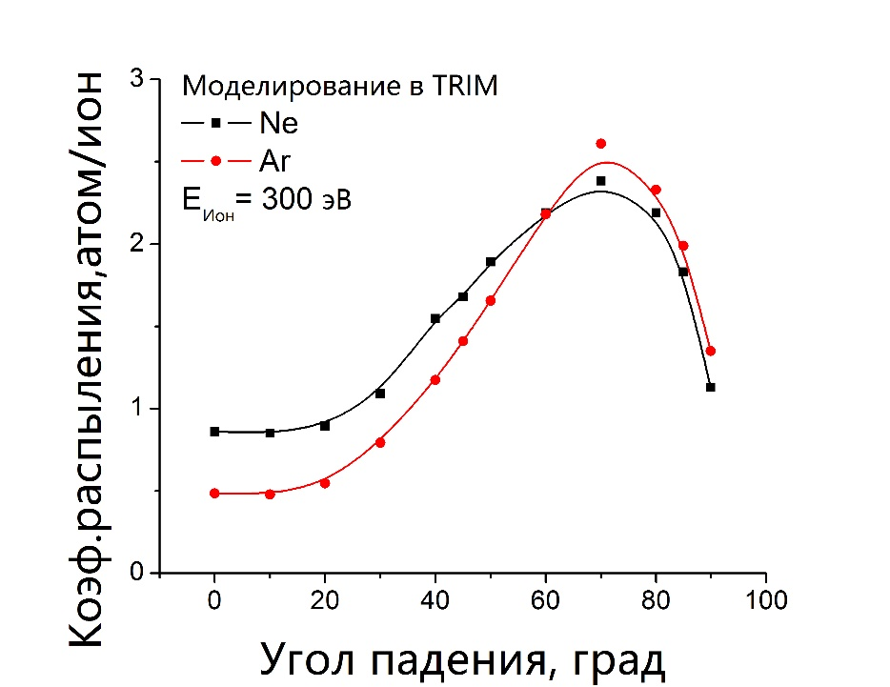
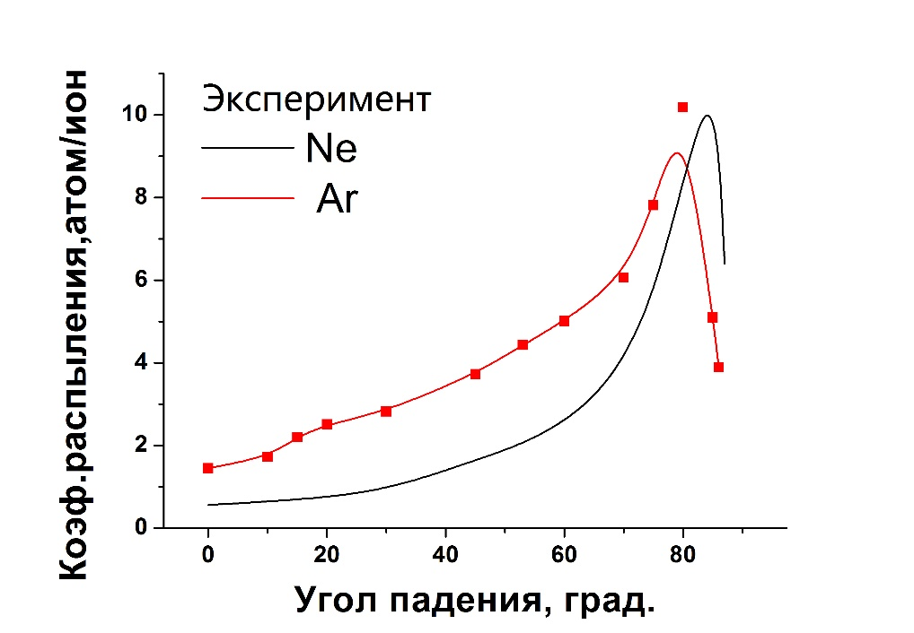
Зависимости коэффициента распыления SiO₂ от угла падения, нейтрализованных ионов Ar и Ne. Слева-результат моделирования; справа-значения, полученные из экспериментов;

Slide 21
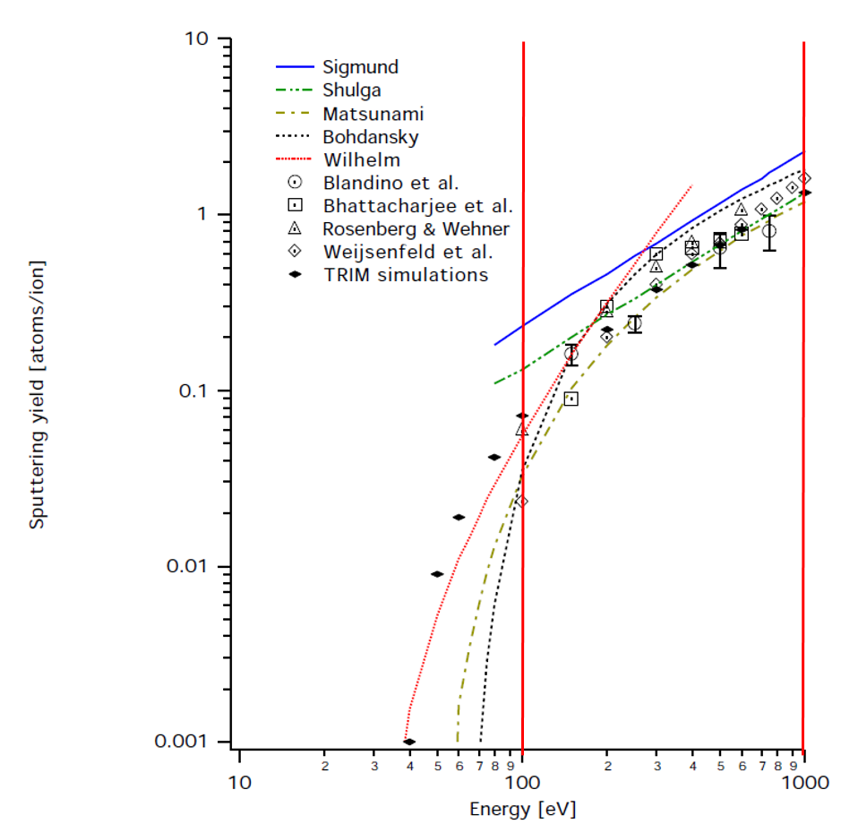

Slide 22
Спасибо за внимание!

